Slide 1
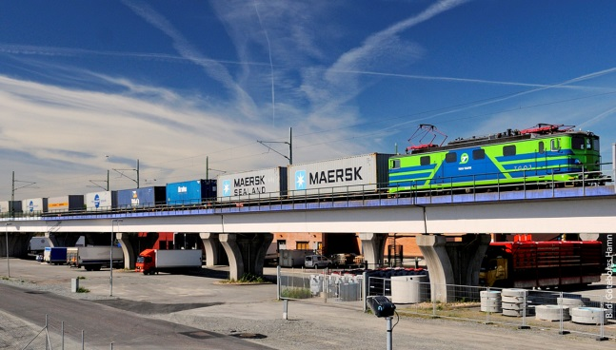
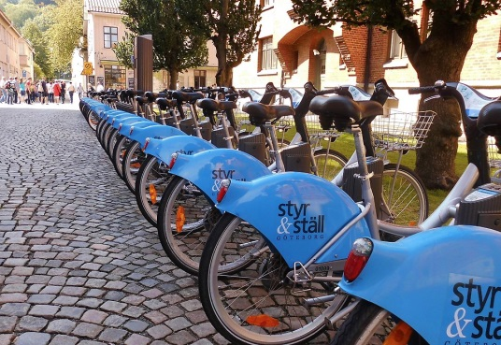
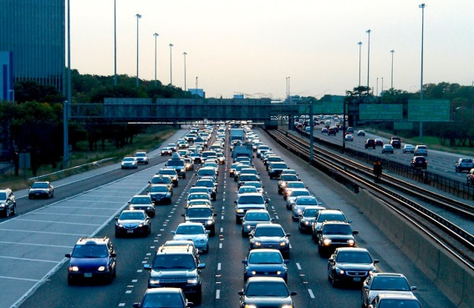
Påverkar ekonomiska styrmedel hur vi reser? Anders Roth, IVL Svenska Miljöinstitutet

Slide 2
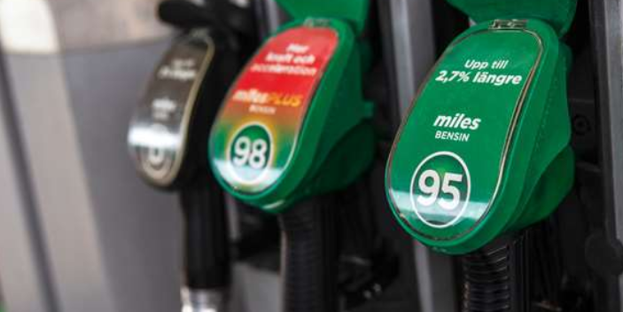
Drivmedelspriset viktigt – men det finns mer

Slide 3
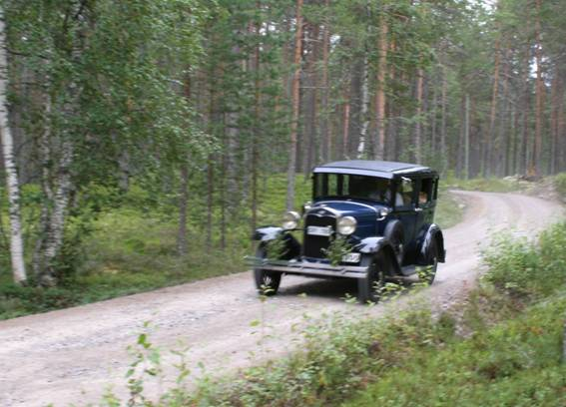
Reseavdraget
Håller riktig glesbygd levande Den gråtrista verkligheten
Avståndsbaserat reseavdrag ger minskad biltrafik
i Mälardalen med cirka 10 procent
Källa: WSP 2012

Slide 4
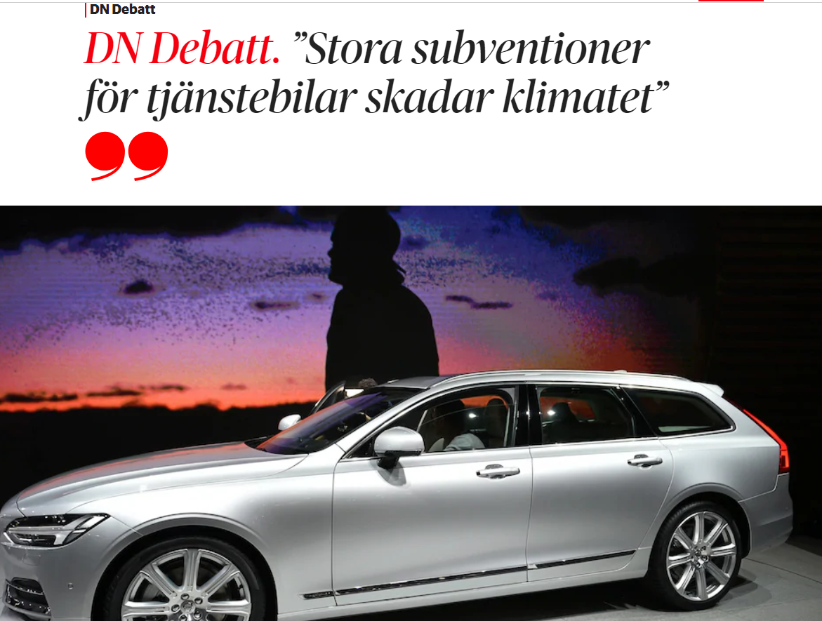

Slide 5
Förmånsbilar ökar med trängselskatt
Källa: KTH, Centre for transport studies

Slide 6
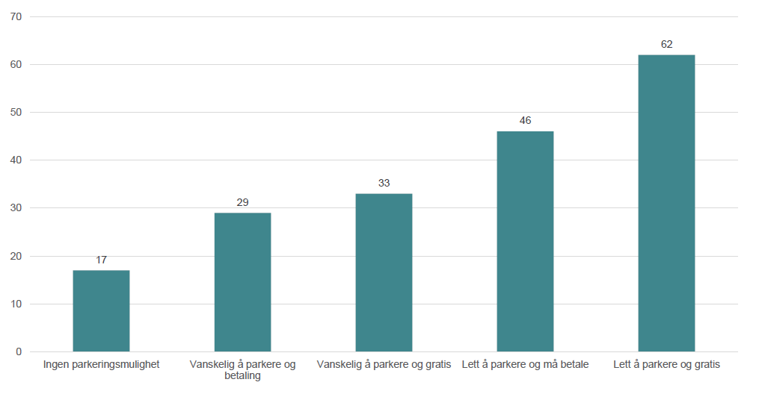
Andel bilpendlare samt tillgång och kostnad för arbetsplatsparkering
Hanssen 2017

Slide 7
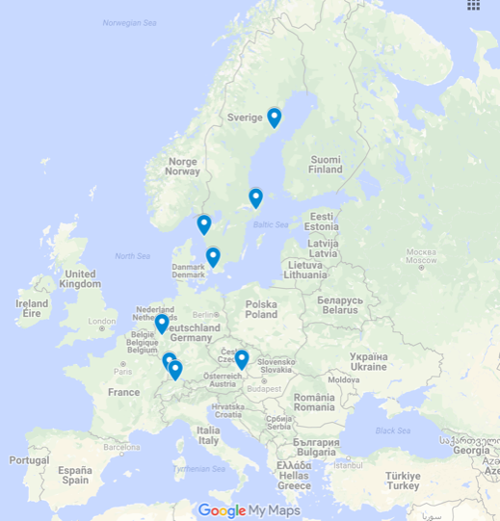
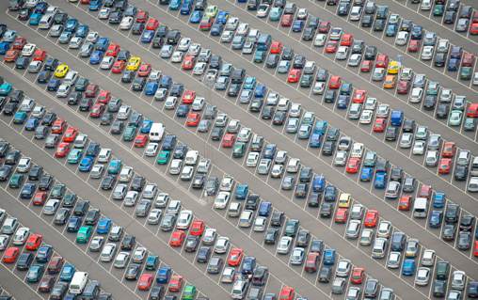
Sänkt parkeringstal vid nya bostäder
Hanssen 2017

Slide 9
Parkeringsskatt i Nottingham
Arbetsgivare med mer än 11 anställda
1/3 av arbetstagarna
4 200 kronor per plats och år
25 000 av 41 000 platser
Kollektivtrafik finansieras
Priselasticitet ca – 0,55

Slide 10
